Slide 1
新北区小学语文张丽娟优秀
教师培育室第十六次活动
《悦读 赋能》读书交流会

Slide 2
分享者：金丹
打破思维壁垒
建构情境语用

Slide 3
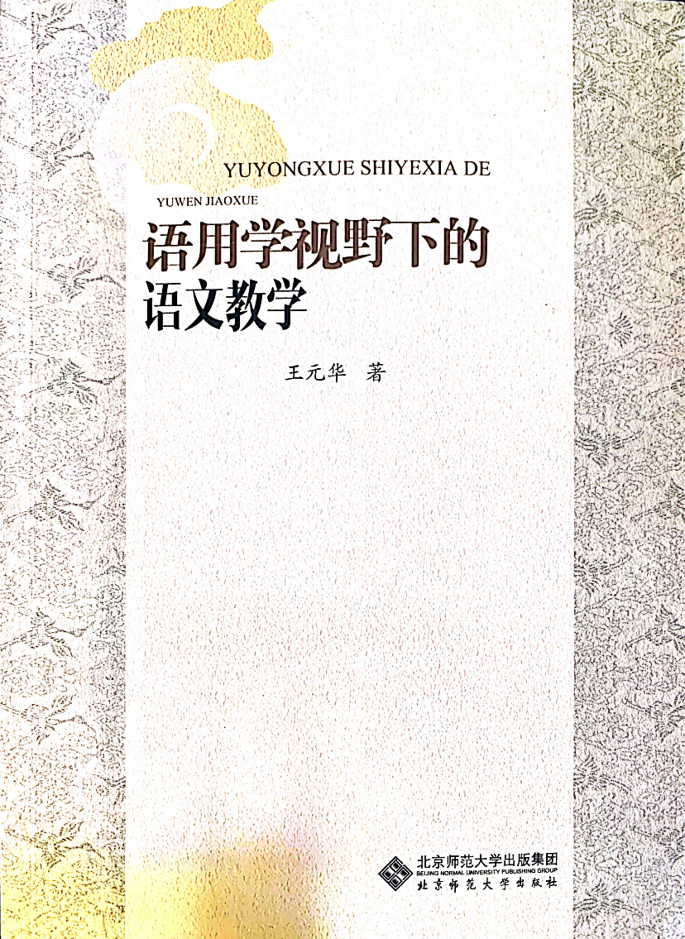
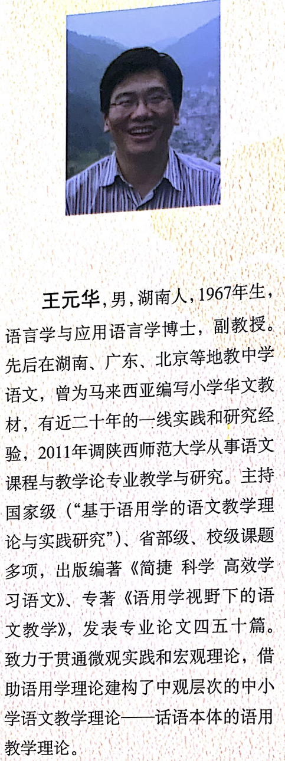
王元华《语用学视野下的语文教学》

Slide 4
“语用”
语法层面的语用，即现代汉语中语法、语义与语用。
语文教学中的语用，即我们说的“语言文字运用”。
语用学中的语用。
“它以词汇意义、语法意义为基础，但强调的是在实际语境中不同词汇意义和语法意义，强调的是语言使用者参与情境下的使用中的和行为中的语言意义。”

Slide 5
“三大原理”
体验性：亲自参加语用体验获得一种真切的感受，以及在语用体验中与生活体验相联结，直至将语用体验转化为生活体验。通俗地说，就是首先要亲自参加话语交际，通过话语领会、表达具体语境中的生活体验，或者通过说话做事，这时的语用体验也就是生活体验，语用体验与生活融为一体。 关联性：利用语用学关联理论得出的话语组织的基本原理。 公度性：有理有据。

Slide 6
“基本框架”
生活体验
人
静态
动态
语用体验
话语

Slide 7
『作者观点1』语文教学只有促使语用三棱镜中任何一点都与其他三点相连通时，即话语、生活体验、语用体验、人的相互连通，才能促成人的全面发展。
『我见1』既要关注情境的创设，又要有语用表达的指导提升。

Slide 8
『作者观点2』语文教学只有和实际的语言交际联系在一起，才能最大限度地与现实生活联系在一起。
『我见2』既要关注教学的目标，又要考虑口语的社会实用性

Slide 9
『作者观点3』语用体验是生活体验的一部分，就决定了语用体验必须和生活体验保持一致，只有在保持与生活体验一致的情况下促成话语与生活体验的一体化，二者之间的矛盾最小。
『我见3』既要避免形式主义的展示说话，又要打破思维定势的话语模式

Slide 10
『作者观点3』语用体验是生活体验的一部分，就决定了语用体验必须和生活体验保持一致，只有在保持与生活体验一致的情况下促成话语与生活体验的一体化，二者之间的矛盾最小。
『我见3』既要避免形式主义的展示说话，又要打破思维定势的话语模式

Slide 11
『作者观点4』语文教学中最灵活的因素是人，也就是语言使用者。
『我见4』既要关注师生整体理答情况，又要分析个体发展趋势

